Slide 1
Quantum Machine Learning
HYUNHO PARK hyunhopart@megazone.com
Quantum Innovation Lab

Slide 2
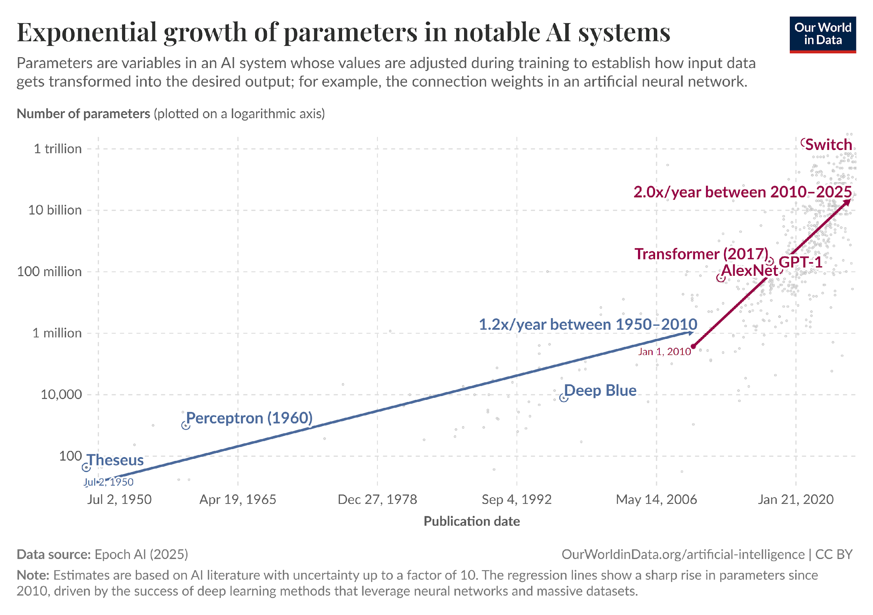
머신러닝 기술 발전 그래프
파라미터의 폭발적 팽창
2010년대 초반 수천만 개 수준이던 모델 가중치가 최근 수조 개 단위로 증가했습니다.
연구기관 Epoch AI에 따르면, 주요 AI 모델의 파라미터 수는 2010년 기점으로 매년 약 2배씩 증가하는 추세를 보입니다.
레이어 깊이의 진화
초기 10개 미만의 얕은 신경망 구조에서, feature을 세밀하게 학습하기 위해 레이어를 수백 개까지 깊게 쌓는 방식(ResNet 등)으로 진화했습니다.
현재는 고도로 복잡한 트랜스포머 연산 블록을 겹겹이 쌓아 성능을 극대화하고 있습니다.
고전 컴퓨팅의 한계 도달
모델 훈련에 필요한 연산량(FLOPs)은 파라미터 증가 속도보다 더 가파르게 상승하여 약 6개월마다 2배씩 증가하고 있습니다.
천문학적인 하드웨어 구축 비용, 막대한 전력 소비, 훈련 소요 시간 등 고전 컴퓨터 기반 구조의 근본적인 한계가 노출되고 있습니다.
Exponential growth of parameters in notable AI systems, ourworldindata, 2026.04.15

Slide 3
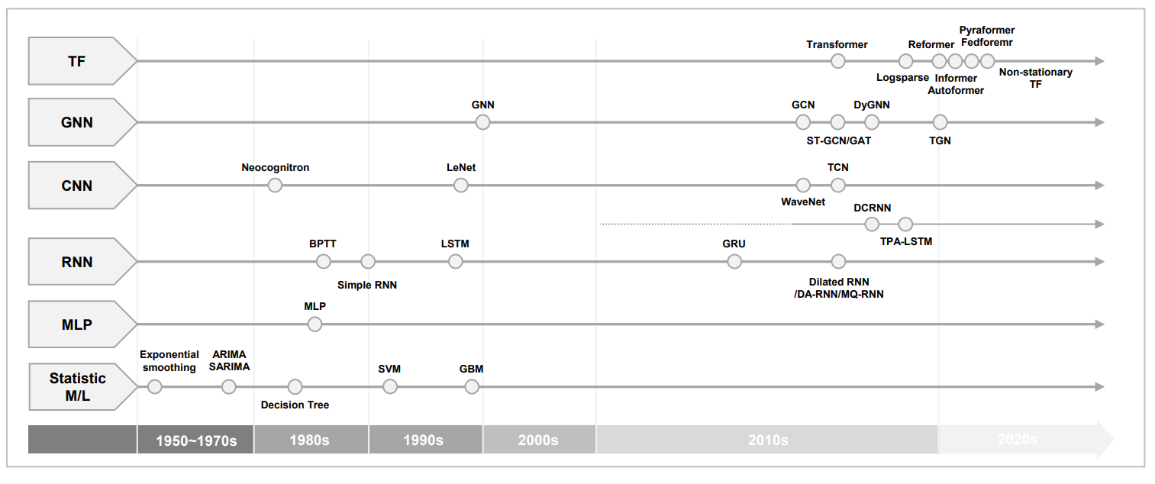
머신러닝 대표 알고리즘
A Comprehensive Survey of Deep Learning for Time Series Forecasting: Architectural Diversity and Open Challenge, 2025

Slide 4
머신러닝 알고리즘별 QML 최신 트렌드
고전 ML 알고리즘 | 초기 양자 접근 (과거) | QML 적용 트렌드 (최신) | 최신 SOTA 성능 및 주요 결과 | 대표 참고 문헌
Neural Networks | 양자 모델에 대한 초기 탐색 수준 | 하이브리드 양자 신경망(HQCNN, CQ-CNN): 기존 CNN 구조에 매개변수화된 양자 회로를 결합하여 특징 추출 | 의료 영상 분류 SOTA: 고전 딥러닝 대비 파라미터 99.99% 감소 (수백만 개 → 1만여 개) 및 96.4%~97.5% 정확도 달성 | Hybrid Quantum-Classical Neural Networks for Healthcare Prediction Powered by Automated Scientific Discovery (2026)
서포트 벡터 머신 (SVM) | 고전적 거리 계산의 효율적 수행 | 양자 커널 매핑(Quantum Kernel): 복잡한 비선형 데이터를 기하급수적으로 큰 차원의 Hilbert Space으로 매핑하여 학습 | 시계열/신호 데이터 SOTA: NISQ 환경에서도 뇌파(EEG) 및 금융 데이터 분류 정확도 95~99% 달성 | QSVM-QNN: Quantum Support Vector Machine Based Quantum Neural Network Learning Algorithm for Brain–Computer Interfacing Systems (IEEE, 2026)
K-Means / k-NN | 고전적 거리 계산의 효율적 수행 | 양자 충실도 및 분산 처리: 데이터의 양자 인코딩 기술 고도화, 차원 축소와 병행 | 3D 및 희소 데이터 SOTA: 극단적으로 적은 데이터 포인트 환경에서 고전 SOTA 도달 | HyQuRP: Hybrid quantum-classical neural network with rotational and permutational equivariance for 3D point clouds (2026)
Decision Trees | 양자 모델에 대한 초기 탐색 수준 | 양자 랜덤 포레스트(QRF): 앙상블 기법과 양자 중첩을 결합하여 다중 트리 탐색 병렬화 | 트리의 Node마다 양자 커널 기반의 판별기를 두어, 양자 역학적 특징 추출과 앙상블 기법을 결합하여 분류 성능 향상 | A kernel-based quantum random forest for improved classification (2022~2023)
확률 모델 (베이지안 이론) | 양자 시스템 언어로의 재구성 | 양자 상태 판별 및 확률 마르코프 모델 고도화: 양자 회로를 활용한 복잡한 확률 분포 샘플링 (QGAN 등과 연계) | 6G 통신 네트워크 자원 할당 최적화, 거대 시스템 내 이상 탐지 속도 대폭 향상 | Generative Quantum Machine Learning via Denoising Diffusion Probabilistic Models (QuDDPM) (2023~2026) Robust Iterative Learning Hidden Quantum Markov Models (2025)
전체 경향성
NISQ 친화적: 순수 양자 알고리즘보다, Optimizer와 양자 회로를 결합한 하이브리드 방식 구현
Small Data & 고효율: 적은 수의 레이어, Qubit와 파라미터만으로도 복잡한 차원 표현하고자 함

Slide 5
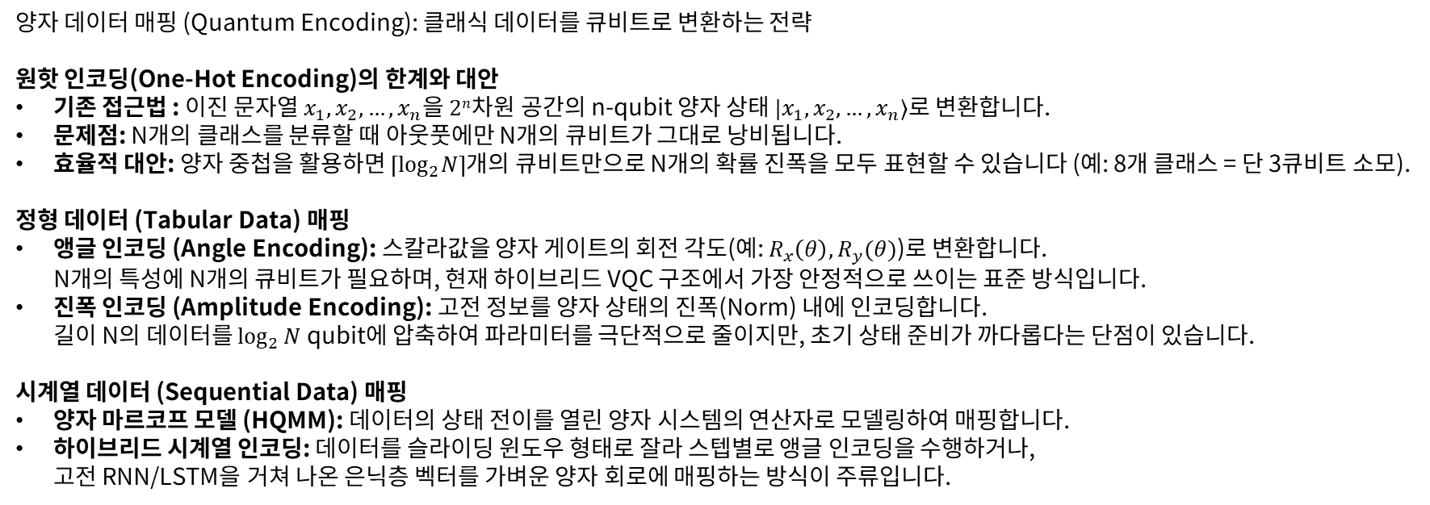
고전 데이터의 양자 데이터 매핑

Slide 6
생성형 양자 모델(QuGAN) 검토
최근 AI의 트렌드: '생성형 AI'로, 양자 컴퓨터는 그 본질 자체가 '확률 생성기'이므로, 생성 모델에서 효율성, 성능 향상 기대됨
양자 컴퓨터 = 자연적인 확률 생성기 (Natural Probability Generator)
고전 머신러닝 알고리즘들(SVM, KNN 등)이 데이터를 '분류'하는 데 목적이 있다면, 생성 모델은 새로운 데이터를 '생성'해야 함
고전 컴퓨터는 수학적 연산을 통해 무작위성을 흉내 내지만, 양자 컴퓨터는 중첩과 얽힘 상태를 측정할 때 본질적으로 거대한 확률 분포를 붕괴시키며 데이터를 쏟아 냄→ 양자 시스템 자체 = 훌륭한 생성기
실습 타겟 선정: 하이브리드 QuGAN
QuGAN: 양자 얽힘(Entanglement)만 잘 조작하면 복잡한 확률 분포를 자연스럽게 생성함 → 양자의 본질적 특성을 GAN에 적용하여 양자 생성적 적대 신경망 알고리즘 연구함
적은 Layer: QuGAN은 고전 GAN이 199개의 파라미터를 필요로 하는 작업을 10개의 파라미터(-94.98%)만으로 동일하게 수행함
실습 방향: "적은 레이어로 직접 코드를 구현하고 의미 있는 결과를 도출한다"는 교육 목표에 부합하는 모델로 선정함
QuGAN: A Quantum State Fidelity based Generative Adversarial Network, 2022

Slide 7
GAN (Generative Adversarial Network)

Slide 8
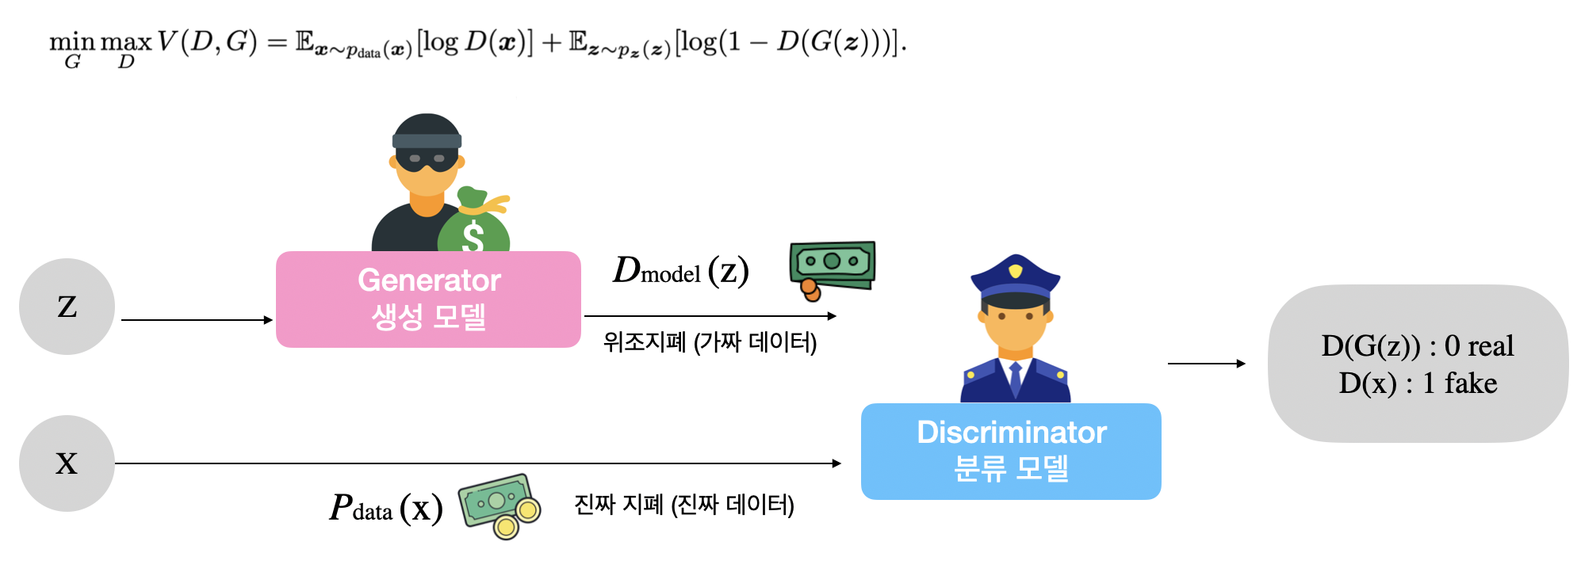
GAN (Generative Adversarial Network)
GAN은 'Generative Adversarial Network'의 약자로, '생성적 적대 신경망'을 의미함
데이터 '생성'을 목적으로 하는 인공지능 모델 중에서도 대표적인 접근 방식 중 하나로 평가받고 있음
GAN의 핵심은 두 개의 개별적인 인공지능 모델이 서로 '적대적 경쟁'하는 방식으로 학습하며 발전함
주로 이미지, 음성, 텍스트 등 실제와 유사한 새로운 데이터를 만들어내는 데 활용됨
Image : https://wegonnamakeittistorycom/54

Slide 9
생성자(Generator) & 판별자(Discriminator)
생성자 (Generator)
무작위 노이즈를 입력받아 실제와 유사한 '가짜 데이터'를 생성하는 신경망으로, 목표는 판별자를 성공적으로 속이는 것
판별자 (Discriminator)
'진짜 데이터'인지 생성자가 만든 '가짜 데이터'인지 구분하는 이진 분류 신경망으로, 목표는 진짜와 가짜를 정확하게 판별하는 것

Slide 10
생성자/판별자 학습 과정
두 모델은 서로 경쟁하면서 학습함
생성자는 점점 더 정교한 가짜 데이터를 만들고, 판별자는 진짜와 가짜를 더 날카롭게 구별하려고 노력함
적대적 경쟁의 결과로, 생성자는 궁극적으로 실제 데이터와 거의 구별할 수 없는 고품질의 데이터를 만들어낼 수 있게 됨
3
Training (Reward or Penalty)
4
Loop
1
5
End
2
생성자는 가짜 데이터를 만들고, 판별자는 진짜 데이터와 가짜 데이터를 함께 입력 받아 구분함
판별자가 올바르게 판별하면 보상을 받고, 틀리면 페널티를 받음
생성자는 판별자를 속이는 데 성공하면 보상을 받음
피드백을 통해 생성자는 점점 더 정교한 가짜 데이터를 만들고, 판별자는 더욱 정교하게 진짜와 가짜를 구분하는 능력을 키움
경쟁은 생성자가 실제 데이터와 거의 구별 불가능한 데이터를 만들어낼 때까지 반복함

Slide 11
QuGAN Architecture

Slide 12
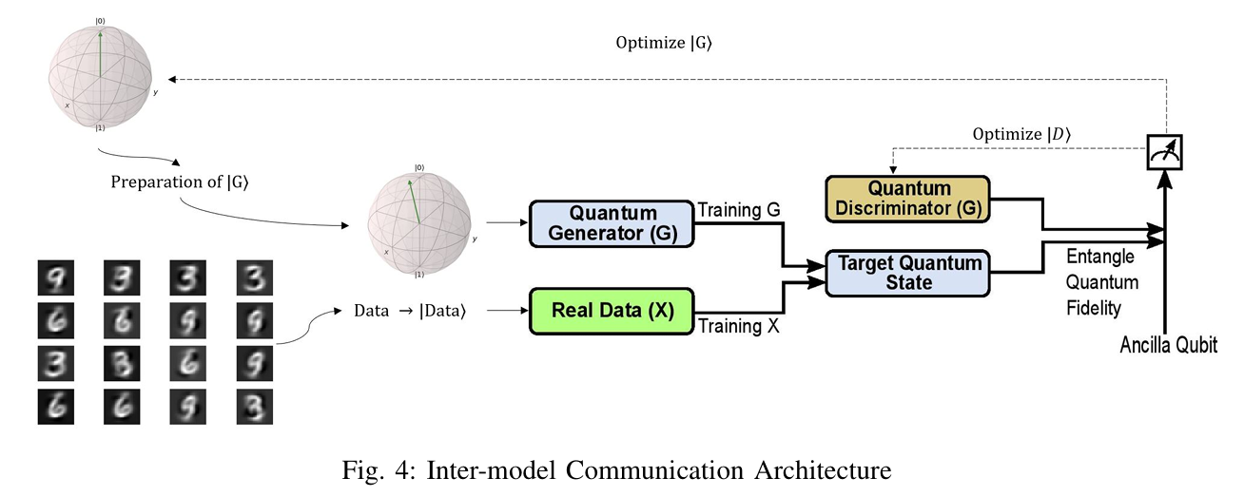
GAN vs QuGAN 아키텍처
GAN
QuGAN

Slide 13
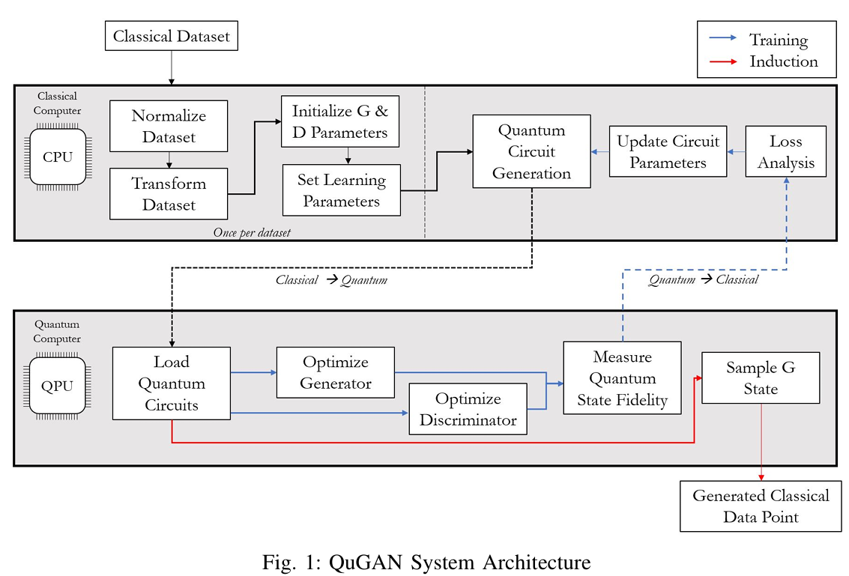
QuGAN System Architecture

Slide 14
QuGAN Data Flow

Slide 15

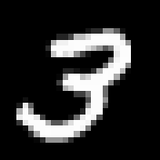
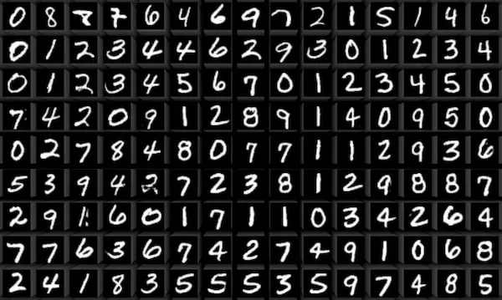

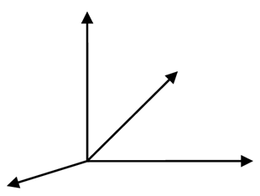

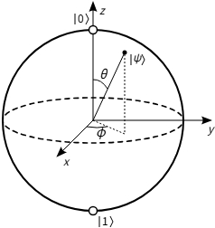

QuGAN DATA FLOW
Sampling
28
Original
784 (=28*28)
28
1D Flatten
Train Data
60,000
Sample Data
10,000
1
28
/255 *Normalization
Data distribution = [0, 1]
Mnist Dataset
Compare
PCA (Downscale : 784 → 4)
Min-Max Scaling [0,1]
Test Data
10,000
4
28
1
Generated
Qubit encoding
28
Quantum Computing
Reshape
784 (=28*28)
4
1
Inverse PCA
(Upscale : 4 → 784)
1

Slide 16
Dimension Reduction
Sampling
28
Original
Dimension Reduction 차원 축소 (784 차원 → 4 차원)
QuGAN은 성능 평가를 위해 손으로 쓴 숫자 이미지 데이터셋인 MNIST를 사용함
MNIST 이미지의 원래 크기는 28x28 픽셀이며, 이를 펼치면 (1D Flatten) 784개의 픽셀 값으로 이루어진 784차원의 벡터가 됨
현재의 양자 컴퓨터나 시뮬레이터로 784개의 특징(차원)을 모두 다루는 것은 어려움
주성분 분석(Principal Component Analysis, PCA)을 사용하여 데이터의 차원을 줄임
PCA는 데이터의 분산(정보량)을 가장 잘 설명하는 주요 축(주성분)들을 찾아내어 원본 데이터를 더 낮은 차원으로 압축하는 방법
논문에서는 PCA를 통해 78 4차원의 이미지 데이터를 정보 손실을 감수하고 4차원의 데이터로 축소하며, 각 이미지는 이제 4개의 숫자 값으로 표현됨
784 (=28*28)
28
1D Flatten
Train Data
60,000
Sample Data
10,000
1
28
/255 *Normalization
Data distribution = [0, 1]
Mnist Dataset
Compare
PCA (Downscale : 784 → 4)
Min-Max Scaling [0,1]
Test Data
10,000
4
28
1
Generated
Qubit encoding
28
Quantum Computing
Reshape
784 (=28*28)
4
1
Inverse PCA
(Upscale : 4 → 784)
1

Slide 17
Qubit Encoding 1-2
Sampling
28
Original
Qubit Encoding (Qubit Encoding)
정규화된 4차원 데이터를 실제 큐비트에 입력(인코딩)하는 과정
4차원 데이터이므로 4개의 큐비트를 사용하며, 각 큐비트는 데이터의 각 차원 값을 담당함
데이터 값 x (0과 1 사이의 값)를 큐비트의 상태로 인코딩하기 위해, 특정 각도 θ만큼 큐비트를 회전시키는 양자 게이트(RY​(θ) 게이트)를 사용함
회전 각도 θ는 다음 공식을 통해 계산됩니다
θ=2⋅arcsin(x​)
계산된 각도 θ로 RY​ 게이트를 큐비트에 적용하면, 해당 큐비트를 측정했을 때 '1'이 나올 확률의 기대값이 정확히 원래의 데이터 값 x와 같아짐
MNIST 이미지 한 장은 다음과 같은 과정을 거쳐 양자 회로에 입력됩니다
28x28 픽셀의 784차원 데이터를 PCA를 통해 4차원의 숫자 벡터로 압축함
4개의 숫자 값을 각각 0과 1 사이로 정규화함 (Min-Max scaling)
정규화된 4개의 값 (x1​,x2​,x3​,x4​)을 각각 위의 공식을 사용해 4개의 회전 각도 (θ1​,θ2​,θ3​,θ4​)로 변환함
4개의 큐비트에 각각 해당하는 회전 각도만큼 RY​ 게이트를 적용하여 인코딩함
784 (=28*28)
28
1D Flatten
Train Data
60,000
Sample Data
10,000
1
28
/255 *Normalization
Data distribution = [0, 1]
Mnist Dataset
Compare
PCA (Downscale : 784 → 4)
Min-Max Scaling [0,1]
Test Data
10,000
4
28
1
Generated
Qubit encoding
28
Discriminator : 4 qubit
Generator : 4 qubit
Ancilla : 1 qubit
Quantum Computing
Reshape
784 (=28*28)
4
1
Inverse PCA
(Upscale : 4 → 784)
1

Slide 18
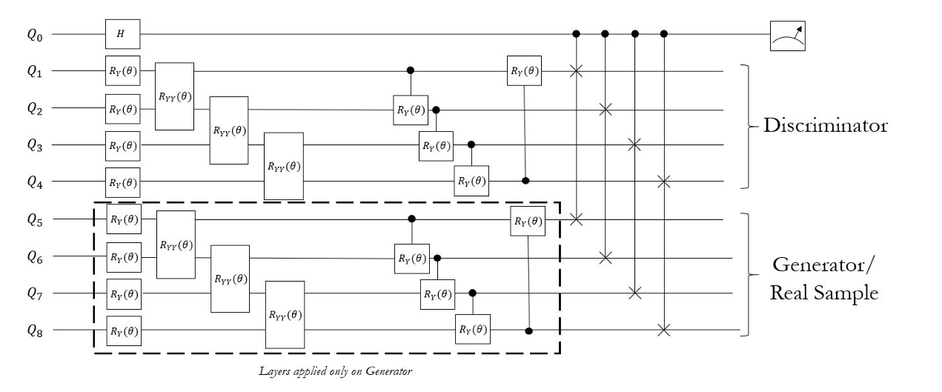
Qubit Encoding 2-2
Ancilla Qubit (보조 큐비트) :
두 양자 상태(예: 생성된 상태와 기준 상태) 간의 유사도를 측정함 스왑 테스트 (Swap Test)의 보조 큐비트 측정 확률이 판별자의 '결과값'이 됨

Slide 19
QuGAN Generation 1-2
Sampling
28
Original
784 (=28*28)
28
1D Flatten
Train Data
60,000
Sample Data
10,000
1
28
/255 *Normalization
Data distribution = [0, 1]
Mnist Dataset
Compare
PCA (Downscale : 784 → 4)
Min-Max Scaling [0,1]
Test Data
10,000
4
28
1
Generated
Qubit encoding
28
Quantum Computing
Reshape
784 (=28*28)
4
1
Inverse PCA
(Upscale : 4 → 784)
1

Slide 20
QuGAN Generation 2-2
Sampling
28
Original
QuGAN 생성 (QuGAN Generation)
1 Quantum Computer Output (4차원 데이터)
양자 컴퓨터에서 나온 4차원 데이터로, QuGAN의 양자 생성자가 학습된 파라미터를 기반으로 생성된 결과물
4차원 데이터는 이미지의 특징을 양자 상태로 압축한 값을 확률이나 다른 양자 측정값의 형태로 표현한 것
2 Inverse PCA (역 PCA 변환)
양자 생성자가 만든 4차원 데이터를 원래의 784차원(28x28 픽셀) 이미지 공간으로 역변환하는 과정
역스케일링 (Descaling): 양자 회로에 입력하기 위해 [0, 1] 범위로 정규화 (Min-max scaling)했던 데이터를 원래의 스케일로 되돌림
PCA 역변환 (Inverse PCA Transformation): 차원 축소에 사용했던 PCA 모델을 사용하여 4차원의 PCA 컴포넌트를 원래의 784차원 픽셀 공간으로 되돌림
3 생성된 이미지 (Generated Image)
1차원 픽셀 배열을 원래의 2차원(28x28) 이미지 형태로 재구성하는 단계
최종적으로 복원되고 재구성된 28x28 픽셀 이미지로 양자 생성자가 학습을 통해 만들어낸 결과물이며, 실제 데이터셋의 이미지와 비교 대상이 됨
784 (=28*28)
28
1D Flatten
Train Data
60,000
Sample Data
10,000
1
28
/255 *Normalization
Data distribution = [0, 1]
Mnist Dataset
Compare
PCA (Downscale : 784 → 4)
Min-Max Scaling [0,1]
Test Data
10,000
4
28
1
Generated
Qubit encoding
28
Quantum Computing
Reshape
784 (=28*28)
4
1
Inverse PCA
(Upscale : 4 → 784)
1

Slide 21
Data Comparison
Sampling
28
원본 vs 생성 데이터
양자 생성자가 학습을 통해 만들어낸 결과물 28x28 픽셀 이미지와, 실제 데이터셋의 이미지와 비교하여 모델 훈련 및 성능 평가
Original
784 (=28*28)
28
1D Flatten
Train Data
60,000
Sample Data
10,000
1
28
/255 *Normalization
Data distribution = [0, 1]
Mnist Dataset
Compare
PCA (Downscale : 784 → 4)
Min-Max Scaling [0,1]
Test Data
10,000
4
28
1
Generated
Qubit encoding
28
Quantum Computing
Reshape
784 (=28*28)
4
1
Inverse PCA
(Upscale : 4 → 784)
1

Slide 22
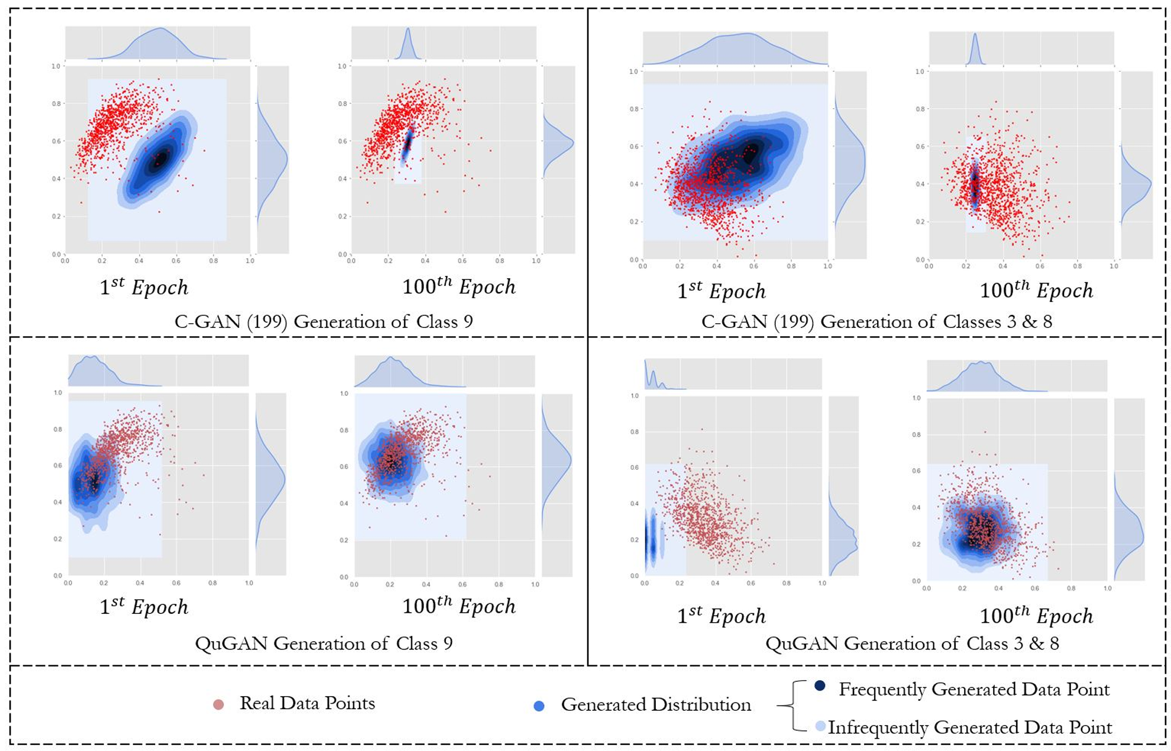
Final Output 1-2

Slide 23
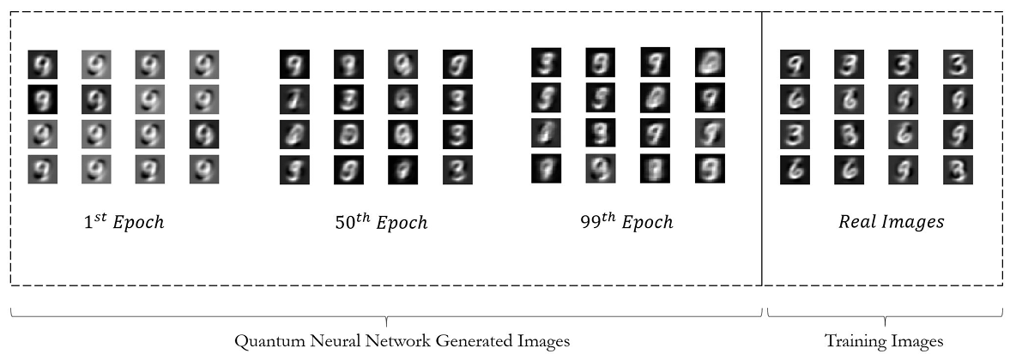
Final Output 2-2

Slide 24
E.O.D.

Slide 25
Appendix. GAN Details

Slide 26
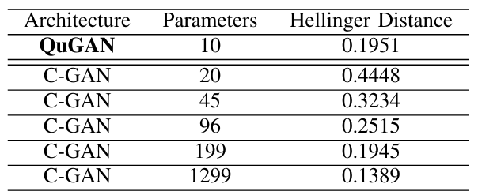
QuGAN 연구 의미 – 양자 효율성 및 잠재력
¹⁾
■ 파라미터 규모 효율성
고전적 GAN(C-GAN)이 199개의 파라미터를 사용하는 것에 대비하여, QuGAN은 10개의 파라미터만으로 파라미터 수를 94.98% 감소하며 거의 동일한 성능을 달성함
■ 양자 시뮬레이션 결과 생성 가능
새로운 물질의 양자 상태 (분자 접지 상태, 스핀 배열 등) 등 생성하고 싶은 경우, 고전 컴퓨터는 양자 상태를 표현하는 데 지수적 자원이 필요한 것에 비해, 양자 생성 모델은 선형적 자원만 필요로 함
1) Hellinger Distance는 0에 가까울수록 두 분포 (정답, 생성 결과)가 유사함을 의미

Slide 27
GAN vs QuGAN
비교 기준 | Classical GANs | QuGANs
핵심 구성 요소 | 생성자와 판별자가 신경망으로 구현됨 | 생성자와 판별자 모두 양자 상태 충실도(Quantum State Fidelity)를 기반으로 동작하도록 설계된 양자 회로로 구현됨
데이터 표현 방식 | 고전적 데이터(예: 이미지 픽셀)가 이진 비트 또는 실수 벡터로 표현됨 | 고전적 데이터가 정규화 및 변환되어 양자 상태로 인코딩됨
유사도/판별 메커니즘 | 주로 고전적 신경망의 분류를 통해 진짜/가짜를 판별함 | 스왑 테스트(Swap Test)를 활용하여 두 양자 상태 간의 유사도(충실도)를 측정함으로써 판별을 수행함
기울기 계산 방식 | 주로 역전파 (Backpropagation) 알고리즘을 사용하여 파라미터의 기울기를 계산함 | 파라미터 이동 규칙(Parameter Shift Rule)¹⁾을 포함한 양자 게이트 미분 방식을 사용하여 파라미터 기울기를 추정함
파라미터 수 효율성 | QuGAN과 유사한 성능을 위해 상대적으로 많은 수의 파라미터가 필요함 | 고전적 GAN과 유사한 성능을 달성하면서 파라미터 수를 9498% 감소시킴 (예: QuGAN 10개 파라미터 vs C-GAN 199개 파라미터로 유사 성능 달성)
수렴 안정성 | 훈련 시 수렴 실패 문제 및 모드 붕괴(mode collapse)를 흔히 겪는다고 알려져 있음 | 안정적인 수렴 경향을 제공하며, 기존 양자 기반 GAN들(Qi-GAN, TFQ-GAN) 대비 향상된 안정성을 보임
다룰 수 있는 데이터 분포 | 특정 복잡한/고차원 데이터 분포 학습에 한계가 있을 수 있음 | 양자 역학의 원리를 활용하여 고전적 GAN으로는 다루기 어려운 복잡하고 고차원적인 데이터 분포를 탐색하고 생성할 잠재력을 가짐
생성 능력 | 주로 고전적 데이터(이미지, 텍스트 등)를 생성함 | 양자 데이터를 직접 생성할 수 있는 고유한 능력을 가짐 생성자 출력은 자연스럽게 분포 형태로 나타남
계산 비용 | 딥 신경망 관련하여 계산 복잡성이 계속 증가함 | 양자 이점을 통해 계산 복잡성 문제를 부분적으로 완화할 가능성이 있음. 단, 양자 시뮬레이션도 큐비트 수에 따라 비용이 증가함
1) 양의 방향으로 작은 값(π/2)만큼 이동시켜 실행하고, 다른 한 번은 음의 방향으로 같은 값만큼 이동시켜 실행합니다. 이 두 실행 결과의 차이를 통해 기울기를 근사

Slide 28
QuGAN 연구 성과
양자 회로(Quantum Circuit) 구현: 기존 GAN의 생성자와 판별자를 모두 양자 회로로 구현한 모델
양자 상태 충실도(Quantum State Fidelity) 기반 손실 함수: 생성자와 판별자 간의 경쟁과 학습을 위해, 두 양자 상태가 얼마나 유사한지를 측정하는 '양자 상태 충실도’ 를 사용함 '스왑 테스트(Swap Test)' 양자 알고리즘을 통해 계산됨
파라미터 수의 획기적인 감소: 고전적인 GAN과 거의 동일한 성능을 달성하면서도, 사용하는 파라미터(학습 변수)의 수를 94.98%까지 크게 줄임
안정적인 학습: 기존의 GAN이나 다른 양자 GAN(Qi-GAN, TFQ-GAN)들이 겪는 학습 불안정성, 모델 붕괴, 수렴 실패 등의 문제를 개선하여 더 안정적인 학습 과정을 달성함
순수 양자 아키텍처: 생성자와 판별자 모두 양자 회로로 구성되어 있어, 고전적인 신경망과 양자 회로를 섞어 쓰는 하이브리드 방식보다 양자 시스템에 더 최적화된 구조를 가짐

Slide 29
QuGAN 도전 과제
양자 하드웨어의 한계: 양자 컴퓨터는 큐비트 수가 여전히 제한적이며, 연산 중 양자 상태의 불안정성으로 인해 노이즈가 발생하기 쉬움
높은 계산 비용: 양자 시뮬레이터도 큐비트 수가 증가함에 따라 요구되는 컴퓨팅 자원(메모리, 시간)이 기하급수적으로 증가하며, 실제 장치를 모방한 샷 기반 시뮬레이션은 계산 비용이 매우 높음
훈련의 불안정성: GAN 모델 자체가 훈련 과정에서 불안정성이 높은 것으로 알려져 있으며, 양자 회로의 특성(예: 측정의 확률적 본성, 노이즈)이 이러한 불안정성을 더욱 심화시킬 수 있음
확장성 (Scalability): 더 많은 큐비트와 복잡한 회로로 확장하는 것은 기술적 어려움으로 남아있음

Slide 30
Appendix. Quantum Machine Learning Details

Slide 31
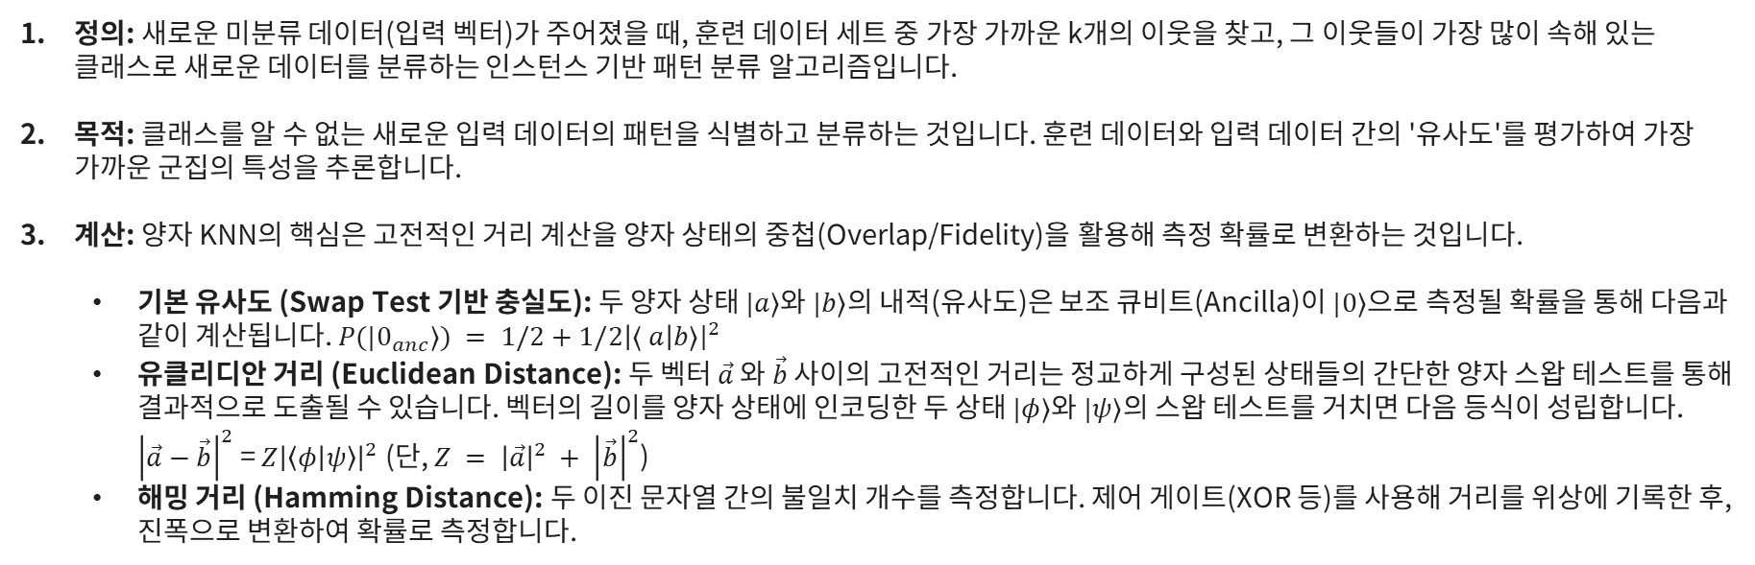
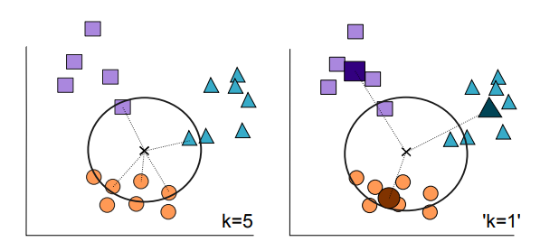
Quantum K-Nearest Neighbor (QKNN) 1/2
An introduction to quantum machine learning, 2014

Slide 32
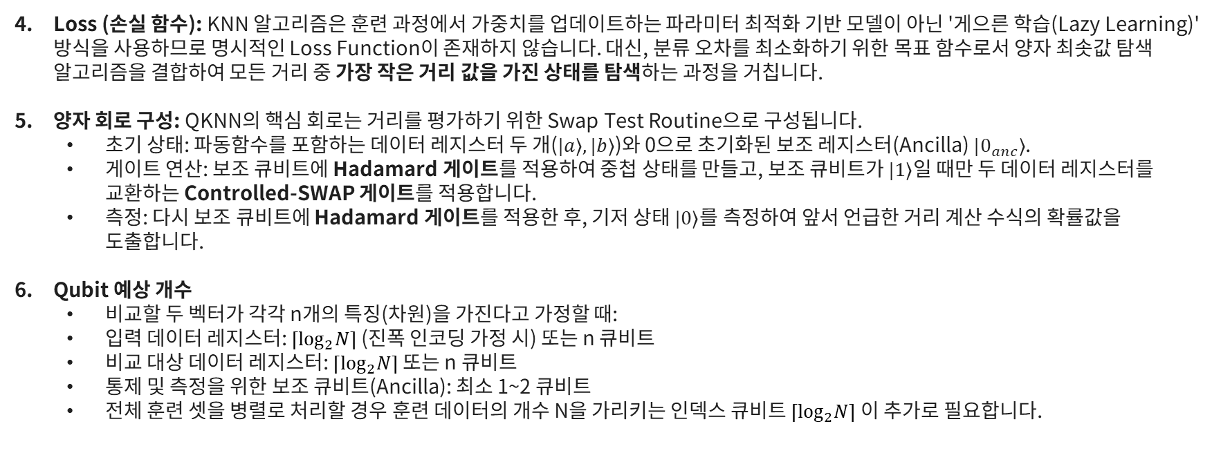
Quantum K-Nearest Neighbor (QKNN) 2/2
An introduction to quantum machine learning, 2014

Slide 33
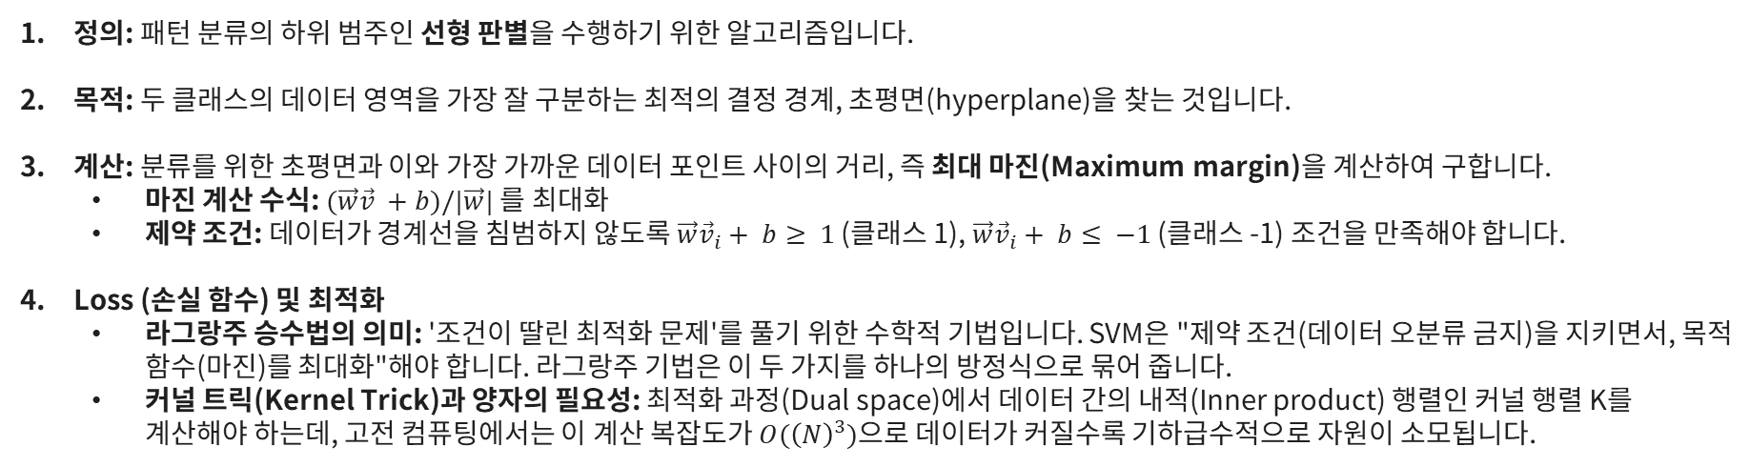
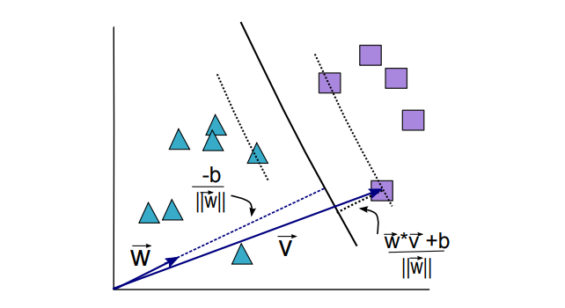
Quantum Support Vector Machine (QSVM) 1/2
An introduction to quantum machine learning, 2014

Slide 34
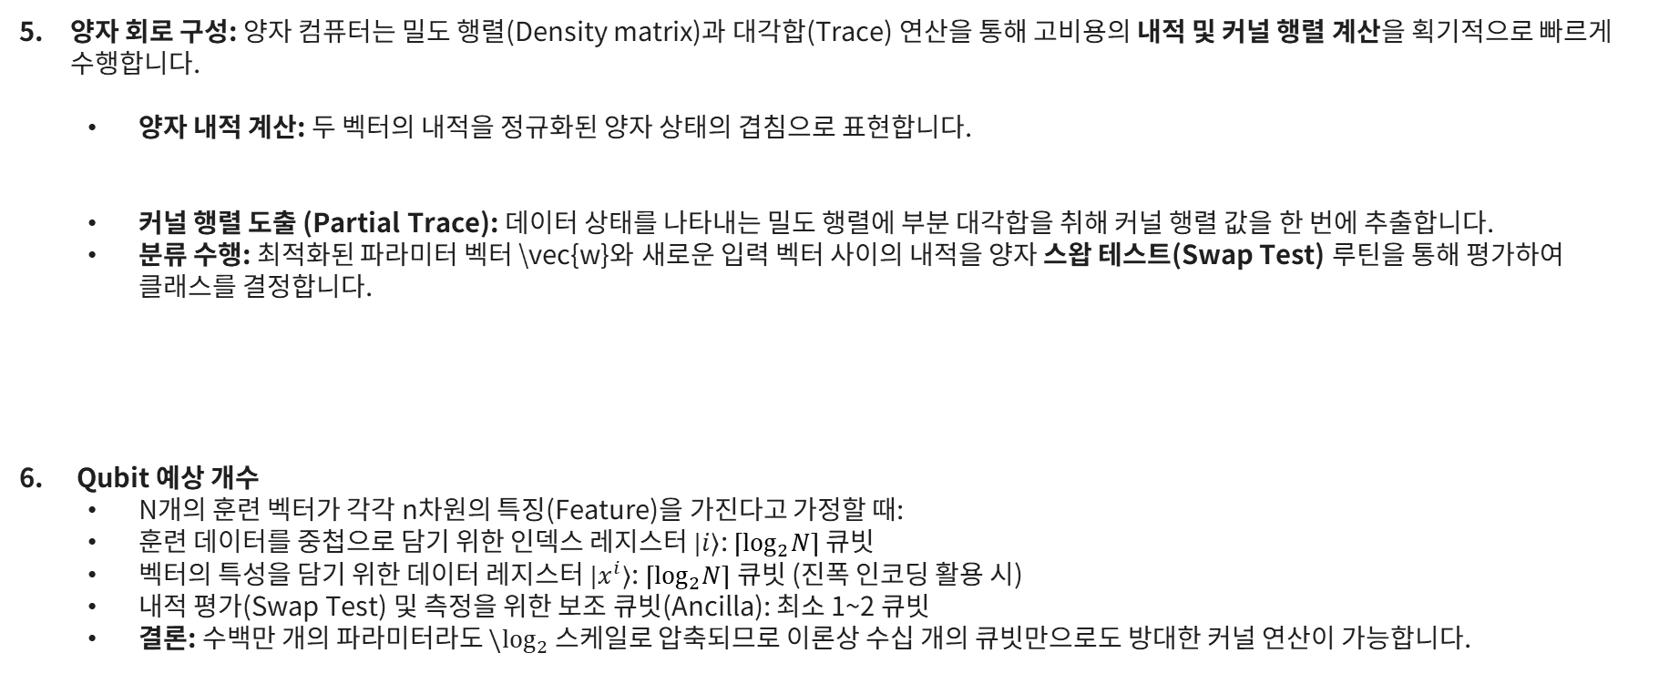

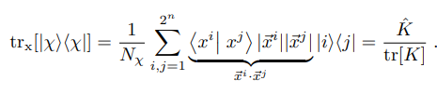
Quantum Support Vector Machine (QSVM) 2/2
An introduction to quantum machine learning, 2014

Slide 35
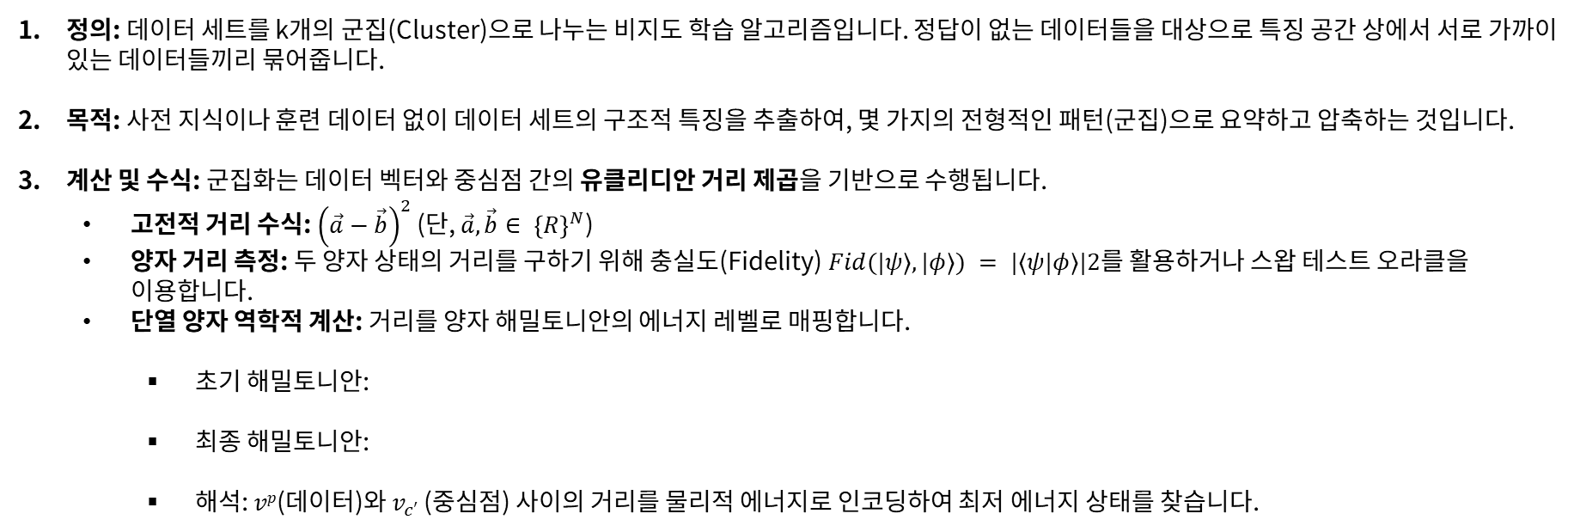
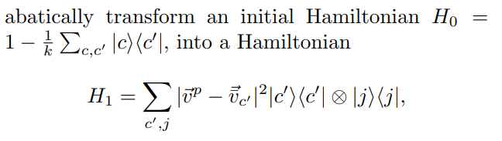
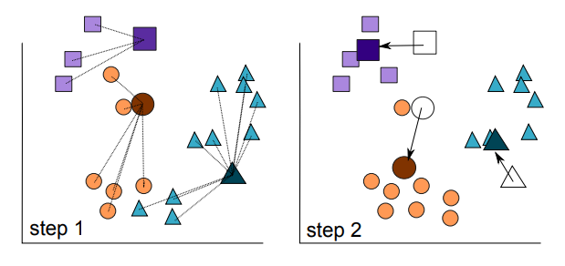
Quantum K-Means Clustering (1/2)
An introduction to quantum machine learning, 2014

Slide 36
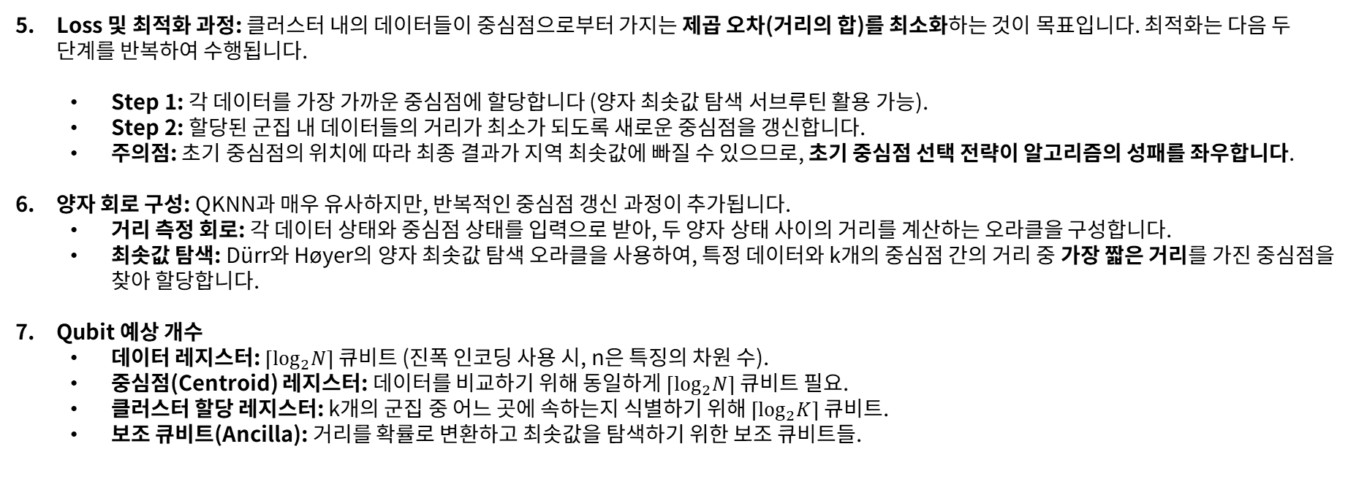
Quantum K-Means Clustering (2/2)
An introduction to quantum machine learning, 2014

Slide 37
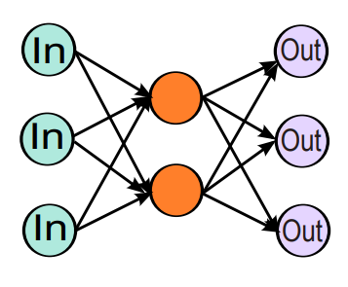
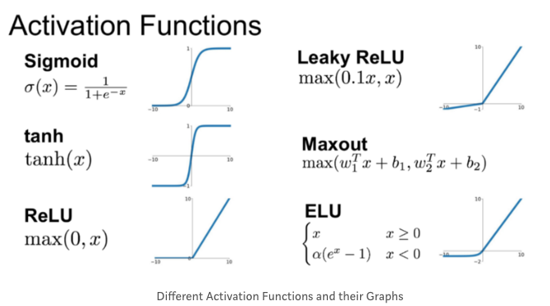
Quantum Neural Network (QNN) (1/2)
정의: 노드(뉴런)와 가중치(시냅스 강도)로 연결된 다차원 그래프 구조의 계산 모델입니다. 양자 신경망(QNN)은 이러한 인공신경망의 정보 처리 구조를 양자 시스템(예: 상호작용하는 양자 점, 매개변수화된 양자 회로 등)으로 구현하거나 양자 역학적 원리를 결합한 모델을 뜻합니다.
목적: 훈련 데이터를 통해 시냅스 가중치를 학습하여, 입력과 출력 사이의 숨겨진 매핑 관계를 도출하는 것입니다.
계산 및 수식: 고전 신경망은 각 뉴런이 이전 층의 출력에 가중치를 곱해 더한 후, 비선형 활성화 함수를 통과시켜 값을 업데이트합니다.
비선형 활성화 함수: 우측 하단 이미지 참조
양자적 난제: 양자 동역학은 본질적으로 확률을 보존하는 가역적이고 선형적인 유니터리 변환(Unitary transformation)을 따릅니다. 고전 신경망의 핵심인 '비선형 활성화 함수'를 의미 있는 양자 역학적 틀로 번역하는 것이 QNN 설계에서 중요합니다.
An introduction to quantum machine learning, 2014

Slide 38
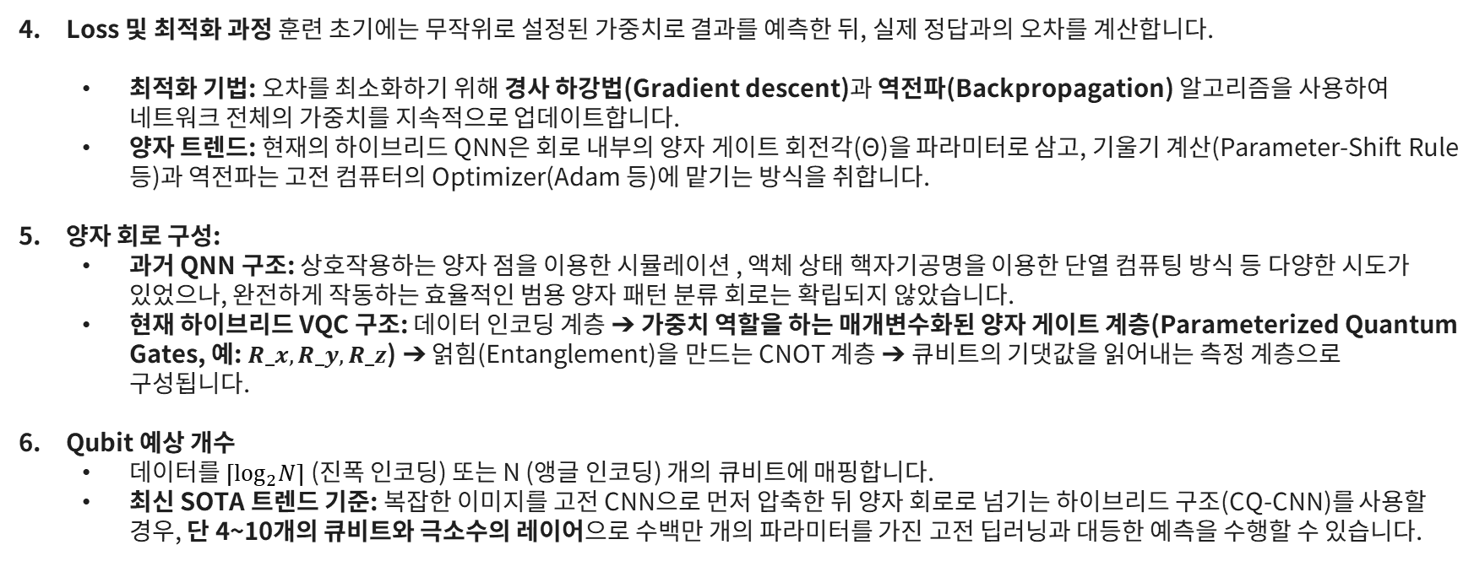
Quantum Neural Network (QNN) (2/2)
An introduction to quantum machine learning, 2014

Slide 39
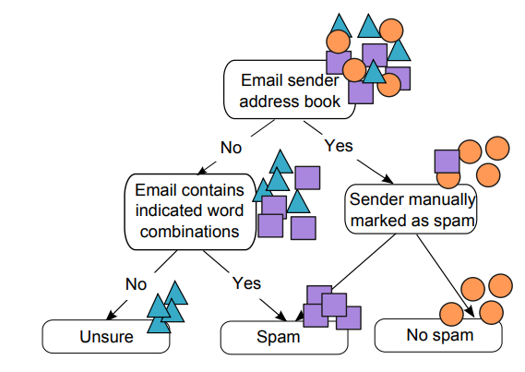
Quantum Decision Tree (QDT) (1/2)
정의: 스무고개처럼 특정 기준(질문)에 따라 데이터를 분기하여 최종 클래스에 도달하는 트리 형태의 분류기입니다. 양자 의사결정 나무(QDT)는 고전적 특징 데이터를 양자 상태로 인코딩하고, 각 노드에서의 분기 결정을 양자 역학적 측정이나 연산으로 수행하는 모델입니다.
목적: 데이터셋을 '가장 잘 정돈된' 하위 하위 그룹들로 반복적으로 분할하여, 새로운 데이터의 클래스를 예측하는 것입니다. 딥러닝과 달리 모델의 판단 근거를 인간이 직관적으로 이해 (해석 가능성)할 수 있다는 것이 최대 강점입니다.
계산 및 수식: 트리를 얼마나 '잘' 분할했는지를 평가하기 위해 혼잡도(불확실성)를 측정하는 엔트로피(Entropy) 개념을 사용합니다.
고전적 분할 (Shannon Entropy): 분할된 하위 집합의 확률을 이용하여 정보량을 계산).
양자적 분할 제안 (Lu & Brainstein): 특징 벡터들을 양자 상태로 인코딩한 뒤 , 섀넌 엔트로피 대신 양자 시스템의 혼란도를 측정하는 폰 노이만 엔트로피(von Neumann entropy)를 사용하여 그래프 분할 기준을 설계합니다.
An introduction to quantum machine learning, 2014

Slide 40
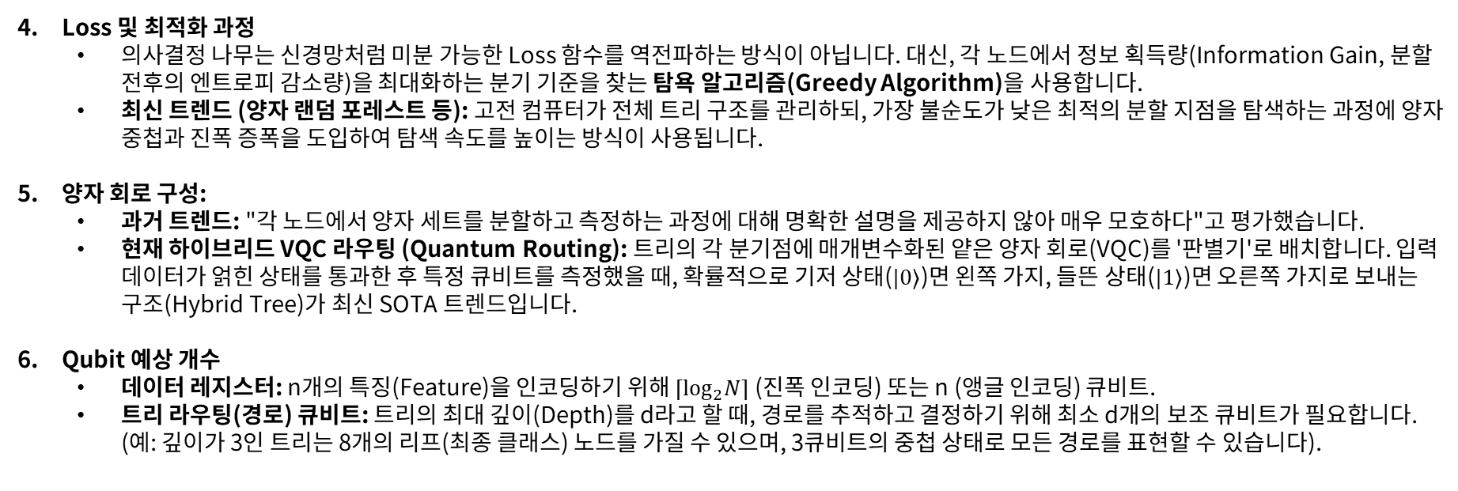
Quantum Decision Tree (QDT) (2/2)
An introduction to quantum machine learning, 2014

Slide 41
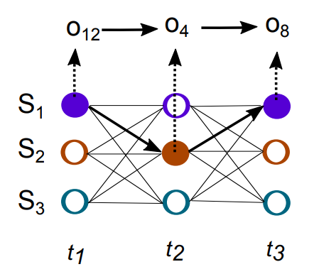
Quantum Probability Models (1/2)
정의: 데이터에 내재된 불확실성과 무작위성을 확률 분포 및 상태 전이로 모델링하는 기법입니다. 대표적으로 베이지안 모델과 은닉 양자 마르코프 모델 (HQMM), 그리고 최근의 양자 생성형 모델 (QGAN, QuDDPM)이 포함됩니다.
목적: 불확실성이 높은 연속된 관측 데이터(음성, 텍스트, 시계열 등)로부터 숨겨진 최적의 상태를 추론하거나, 훈련 데이터의 확률 분포를 학습하여 새로운 양자 및 고전 데이터를 생성하는 것입니다.
계산 및 수식: 고전 확률 통계학을 양자 역학의 밀도 행렬(Density Matrix)과 측정 이론으로 확장합니다.
베이지안 양자 상태 분류: 베이즈 정리를 활용하되, 미지의 양자 상태를 구별하기 위해 양자 측정기인 POVM (Positive Operator-Valued Measure)을 분류기로 학습합니다.
은닉 양자 마르코프 모델 (HQMM): 고전적인 확률 전이 행렬 대신, 크라우스 연산자(Kraus Operators)를 사용하여 밀도 행렬의 변화를 표현합니다.
An introduction to quantum machine learning, 2014

Slide 42
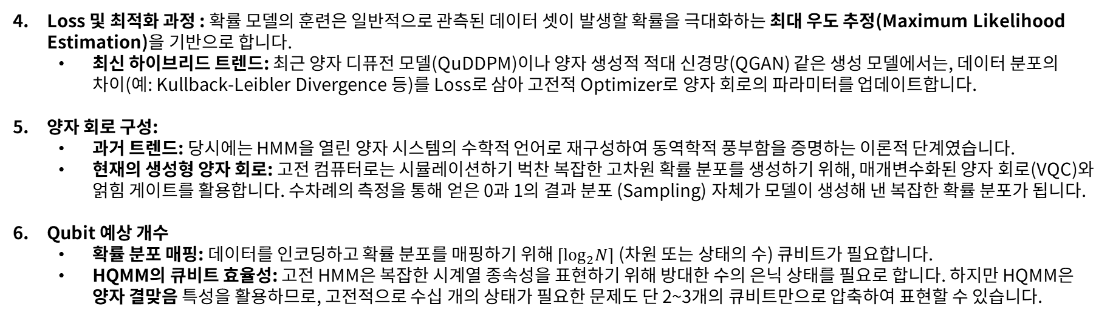
Quantum Probability Models (2/2)
An introduction to quantum machine learning, 2014

Slide 43
hyunhopart@megazone.com

